Slide 1
Курсовой проект «Тетрис»
Студент группы 42928/1
Маколов Константин

Slide 2
Цель курсовой работы
Разработка программного обеспечения для осуществления процесса игры «Тетрис»

Slide 3
Задачи курсовой работы
Сформулировать потребности конечного пользователя(игрока);
Спроектировать БД;
Разработать ИС;
Отладить решение.

Slide 4
Средства разработки
IDE Visual Studio
SQL Server
Draw.io

Slide 5
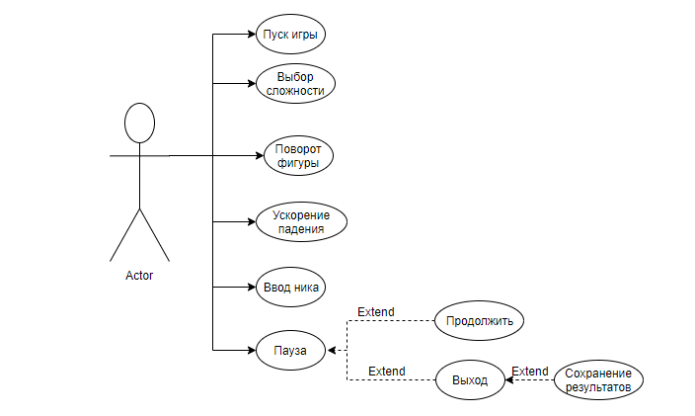
Диаграмма прецедентов

Slide 6
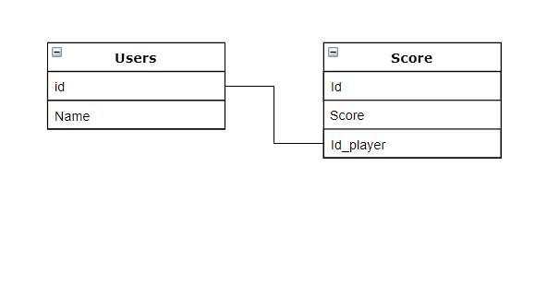
База данных

Slide 7
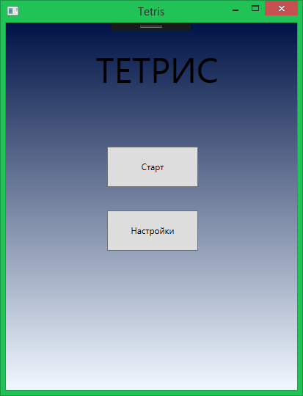
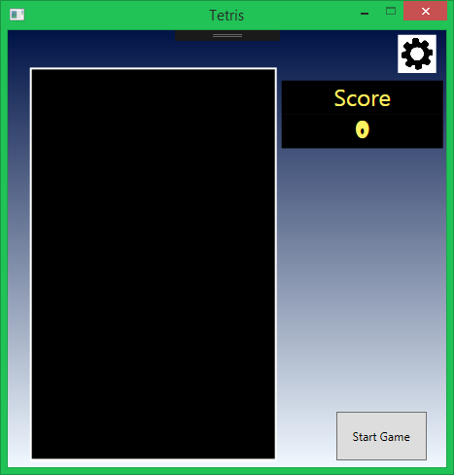
Интерфейс программы

Slide 8
Процесс игры

Slide 9
Выводы
Цель курсовой работы полностью достигнута;
Может быть использована для персонального пользования;
Решение может быть улучшено.

Slide 10
Курсовой проект «Тетрис»
Студент группы 42928/1
Маколов Константин

